Slide 1
What do we know about the man?

Slide 2
Parts of body
Цель
Повторить названия частей тела человека

Slide 3
Задачи
- повторить произношение слов по теме «Parts of body»
повторить написание слов на английском языке
- узнать новые слова

Slide 4
Правила работы в группе
Активная работа каждого участника
Внимательность к говорящему
Доверие друг другу
Недопустимость насмешек
Право каждого на своё мнение
Group work

Slide 5
Task 1
hair
mouth
hand
ear
foot
eye
nose

Slide 6
Check yourself
hair
mouth
hand
ear
foot
eye
nose

Slide 7
Хорошо
Отлично
Не удалось

Slide 8
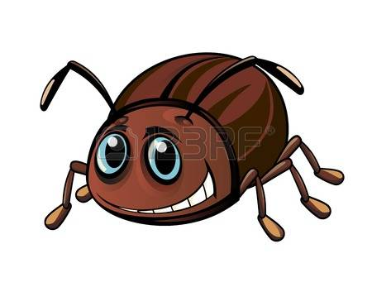
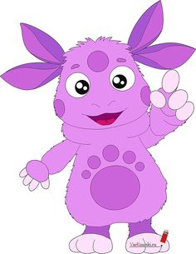
Task 2
ha_r ey_ h_nd mo_th
u i e a h o
br_w
c_eek

Slide 9
Check yourself
hair
eye
mouth
hand
brow
cheek

Slide 10
Warm up
hands arms feet legs

Slide 11
Хорошо
Отлично
Не удалось

Slide 12
Task 3
Project work

Slide 14
We can … with our…
see smell taste touch hear
ear
hand
eye
mouth
nose

Slide 15
We can … with our…
hear
see
taste
touch
smell
ear
hand
eye
mouth
nose

Slide 16
Отметь знаком свою работу на уроке
 | Отлично | Хорошо | Не удалось
1.Мне удалось запомнить, как правильно пишутся слова по теме «Parts of the body»
2. Мне удалось запомнить, как правильно произносить слова по теме «Parts of the body»
3. Мне удалось запомнить новые слова
Как ты думаешь, что нужно сделать, чтобы лучше знать английский язык? Напиши…

